Slide 1

Baranyai Zoltánné
A tehetségtámogatás hasznosulása a Szín-Vonal Tehetségponton

Slide 2
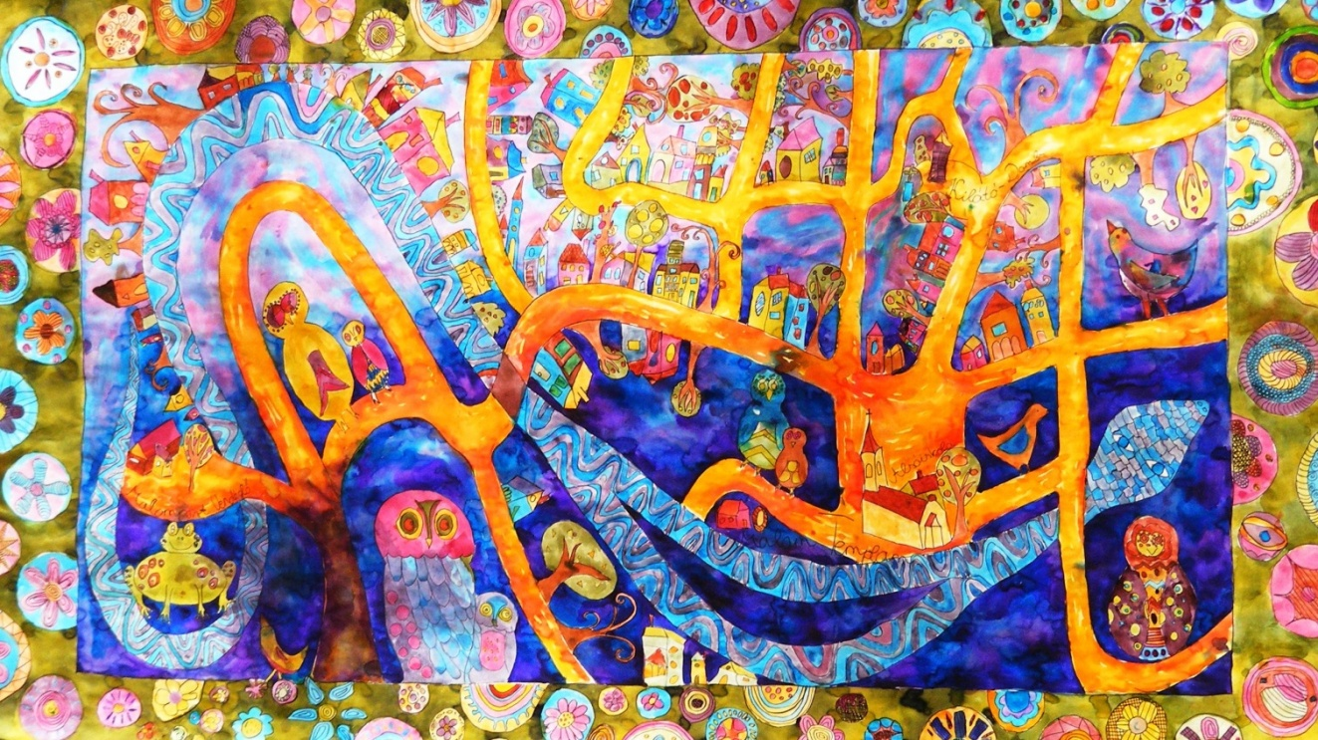
AZ INTÉZMÉNY BEMUTATÁSA
4 város
Tapolca,
Badacsonytomaj,
Zirc,
Veszprém
40 település
530 diák - 8 pedagógus
alapfokú képző- és iparművészeti,
táncművészeti nevelése
heti 4 óra +
tehetségprogram

Slide 3
A TEHETSÉGPONT MEGALAPÍTÁSÁNAK MOTIVÁCIÓI
Minden eszközzel és lehetőséggel
a gyermekek érzelmi és értelmi képességének, tudásának, szociális képességeinek, személyiségjegyeinek élményszintű gazdagítása.

Slide 4
A TEHETSÉGPONT MEGALAPÍTÓI
SZÍN-VONAL Alapfokú Művészeti Iskola
Szín és Vonal Művészetoktatási közhasznú alapítvány
Vizuális Pedagógiai Műhely

Slide 5
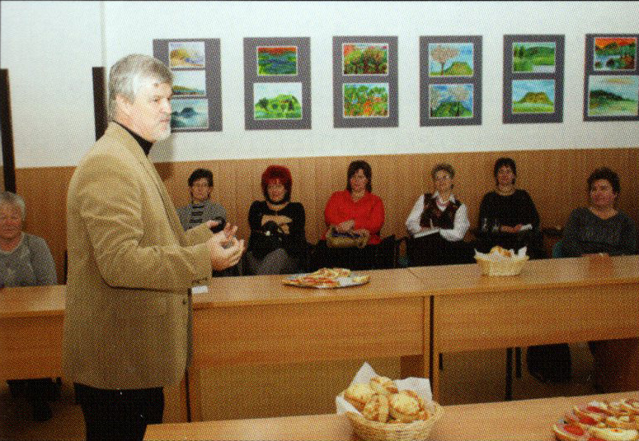
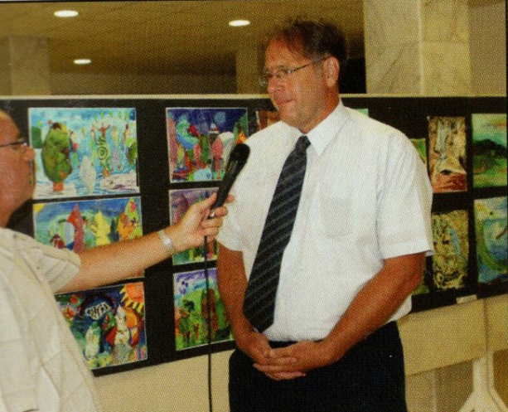
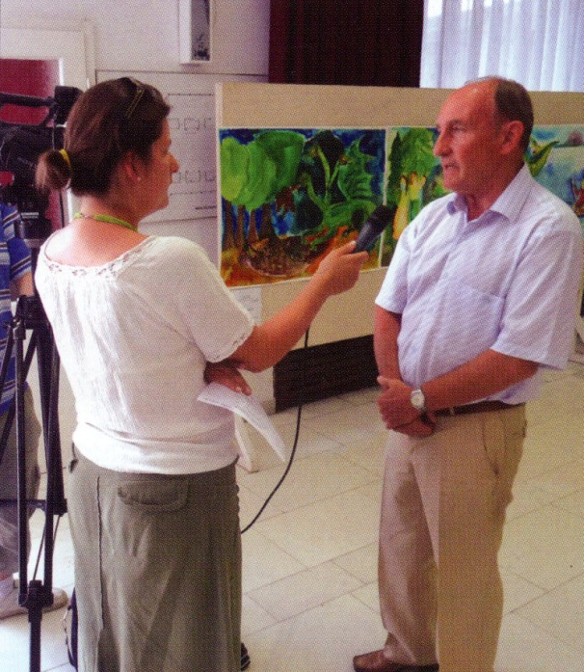
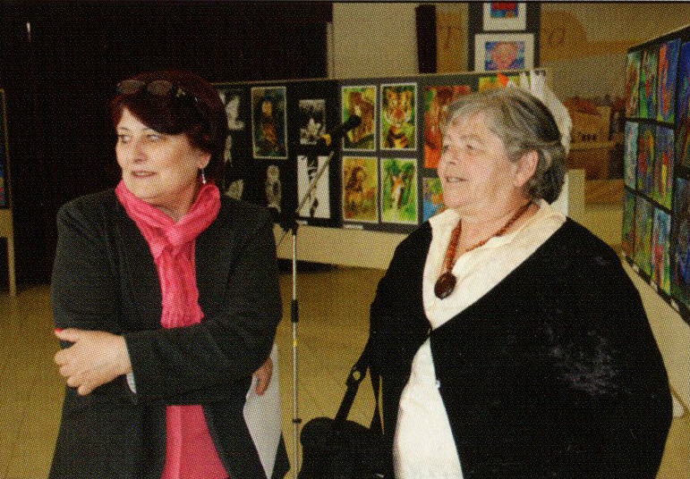
A MEGALAPÍTÁS SEGÍTŐI

Slide 6
MILYEN KONDICIÓVAL INDULTUNK
ERŐSSÉGEK
elszánt tenni akarás a művészetoktatás, tehetséggondozás érdekében
GYENGESÉGEK
gyenge anyagi kondíció
közepes kapcsolati háló

Slide 7
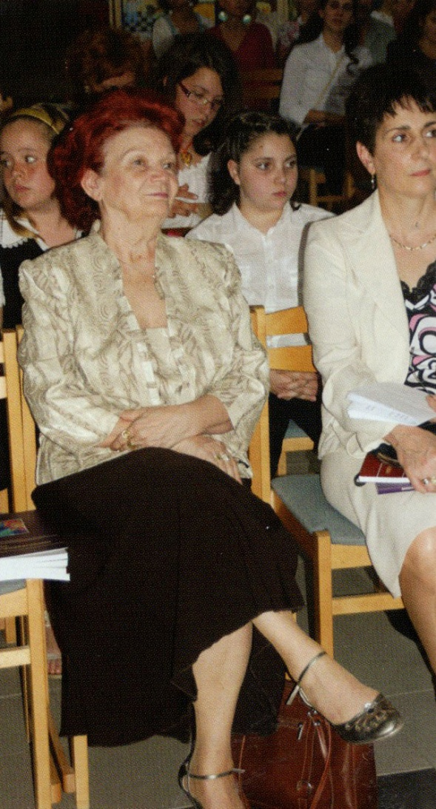
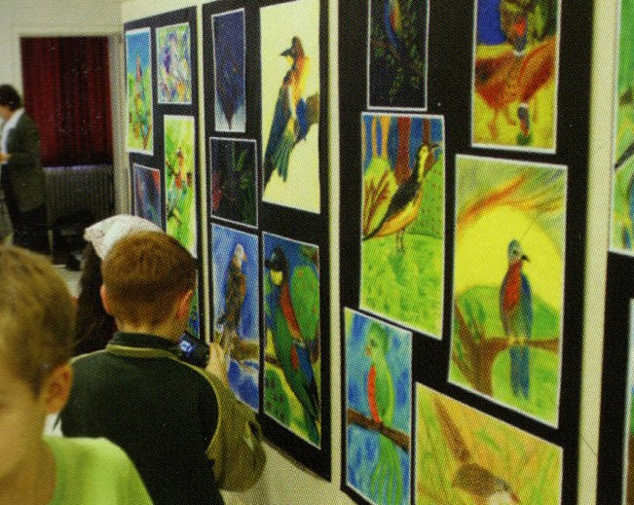
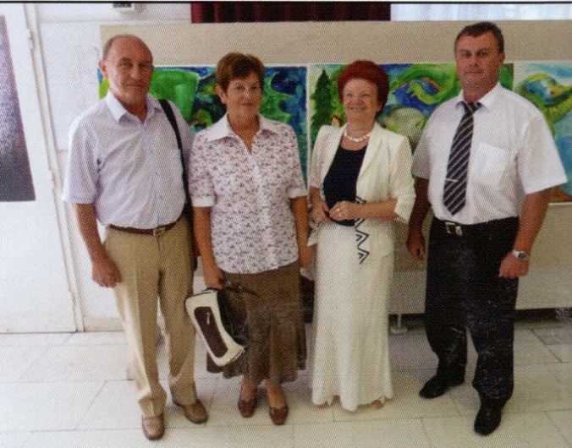
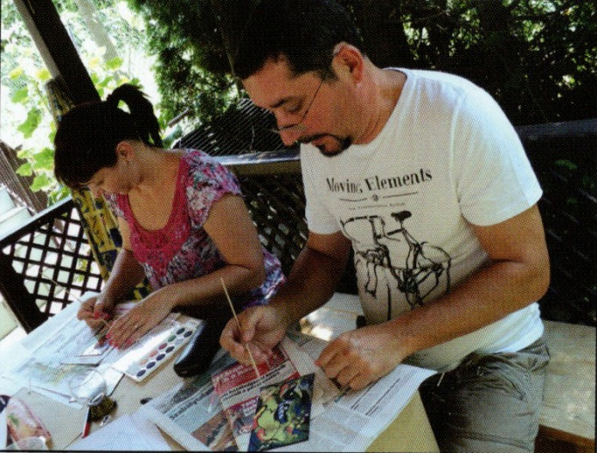
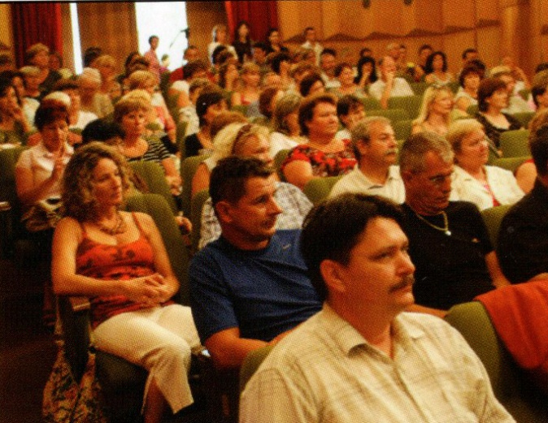
KISTÉRSÉGI ÉS ORSZÁGOS EGYÜTTMŰKÖDÉSEK

Slide 8
EGYÜTTMŰKÖDŐ PARTNEREK
Általános iskolák és alapfokú művészeti iskolák
Középfokú és felsőfokú intézmények
Oktatásirányítás és háttérintézményei (OH, POK)
Önkormányzatok, fenntartók (Tankerület)
Szakmai szervezetek (MAMOSZ, Nemzeti Pedagógus Kar)
Civilek

Slide 9
SZAKMAI ÉS PÁLYÁZATI TÁMOGATÁSOK
MATEHETSZ
tehetséggondozási ismeretek
pályázati lehetőségek
NEMZETI TEHETSÉGPROGRAM
kihívási lehetőségek
kapcsolati lehetőségek
anyagi források

Slide 10
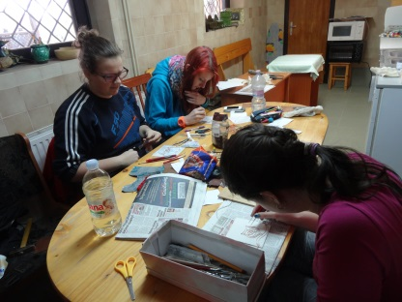
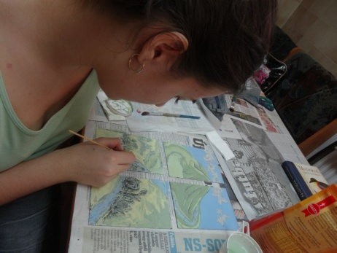
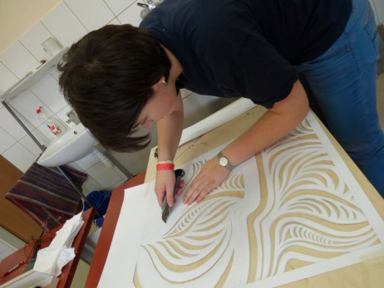
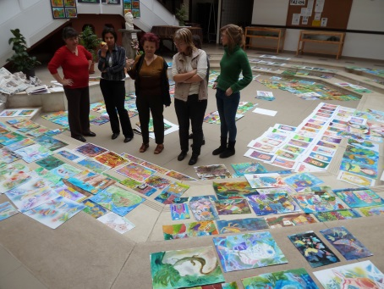
A RENDSZERSZINTŰ MŰKÖDÉS ELEMEI
befogadó
és alkotó attitűd kialakítása,
személyiség fejlesztés
tanulmányi versenyre, továbbtanulásra felkészítés,
pályaorientáció
MŰVÉSZETI NEVELÉS
tehetségvizsgálat
tehetségsegítés
után-követés
visszacsatolás
TEHETSÉG AZONOSÍTÁS
TEHETSÉG-GONDOZÁS
hozzáférhetőség
ingyenesség
egyéni fejlesztés
gazdag szabadidős tevékenység
HÁTRÁNY
KOMPENZÁCIÓ
információ és
tudásátadás
mentorálás
összefogás
közös innováció
BÁZISINTÉZ-MÉNYI FELADATOK

Slide 11
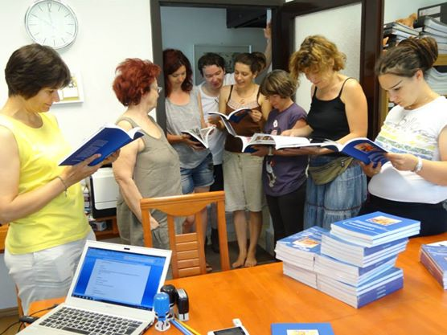
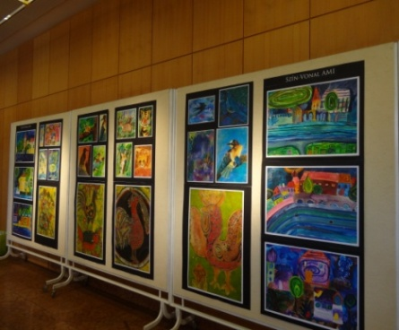
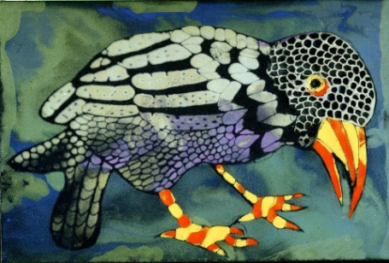
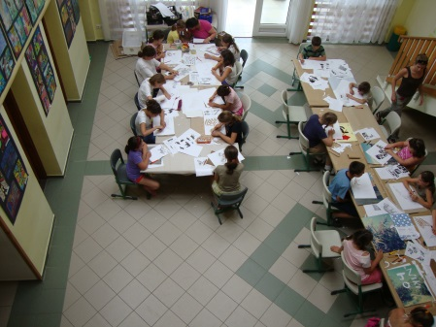
A RENDSZERSZINTŰ MŰKÖDÉS ELEMEI
konferenciák rendezése
módszertani anyagok készítése
publikáció
továbbképzések tartása
KÖZNEVELÉSI
SZEREP-VÁLLALÁS
kiállítások
bemutatók
nyitott műhelyfoglalkozások
KULTURÁLIS
FELADATOK
szülők és diák- mentorok bevonásával
szervezeti,
térségi együttműködések
KÖZÖSSÉG
ÉPÍTÉS
szakkörök
tehetségműhelyek
hétvégi programok
nyári táborok
SZABADIDŐS PROGRAMOK

Slide 12

MŰVÉSZETOKTATÁSI GYAKORLATUNK
egyedi művészetoktatási
program
változatos
tevékenységformák
interdiszciplináris projektek
mindenki számára hozzáférhető

Slide 13


TEHETSÉGGONDOZÁSI ÉS HÁTRÁNYKOMPENZÁCIÓS GYAKORLATUNK
tehetségfeltárás
projektív megfigyelési eszközök
feladatlapok
mérési eszközök
egyéni fejlesztési programok
tehetséggondozás
új szervezeti,
módszertani formák biztosítása

Slide 14
A KREATIVITÁS MEGFIGYELÉSÉRE ALKALMAS FELADATOK
vonal- és forma kiegészítések
színfolt kiegészítések
transzformálás
átírás
fantáziarajzok
narratív képek
parafrázisok
modalitás-váltás

Slide 15
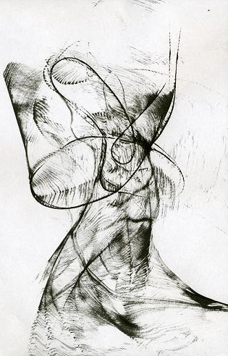
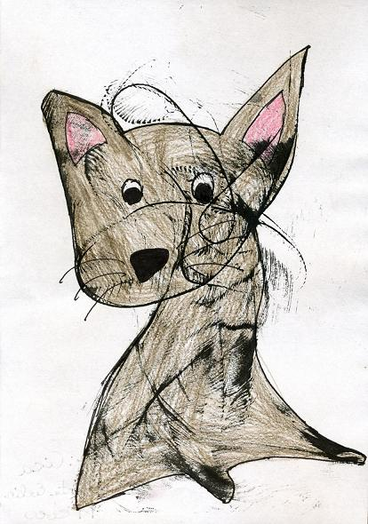
Kreativitásmérésre alkalmas rajzi feladat

Slide 16
KÉPESSÉGVIZSGÁLAT MÉRŐLAPOKKAL
Feladatlapok és mérőeszközök készítése a téri-vizuális képességek legkülönbözőbb területeire:
formaérzékenység
térlátás
ábrázolási konvenciók
szerkesztési, konstruálási ismeretek megfigyelésére

Slide 17
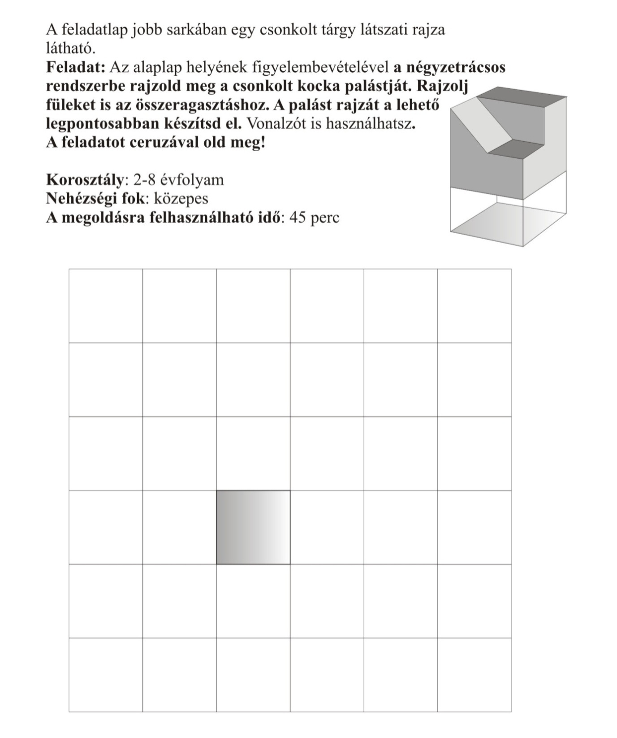

Slide 18
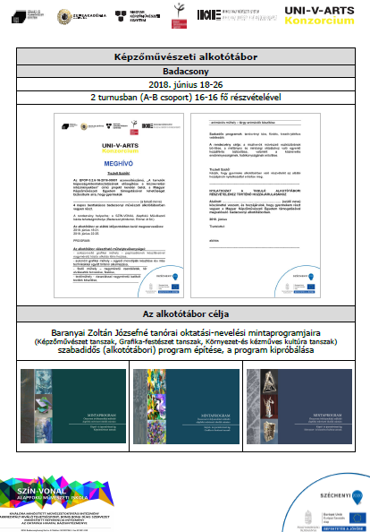
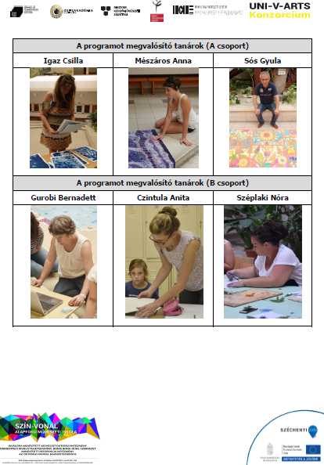
TANÓRÁN KÍVÜLI PROGRAMOK

Slide 19
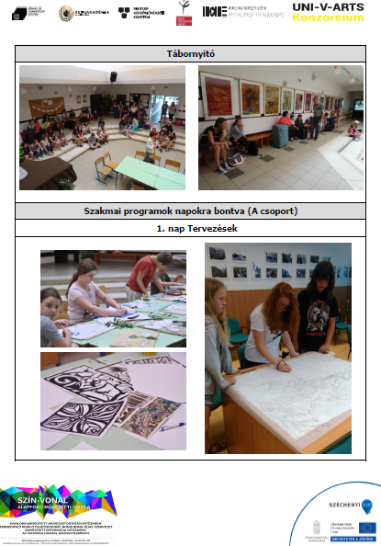
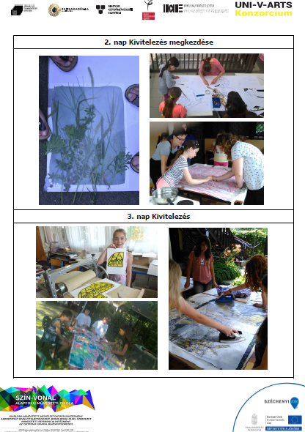
TANÓRÁN KÍVÜLI PROGRAMOK

Slide 20
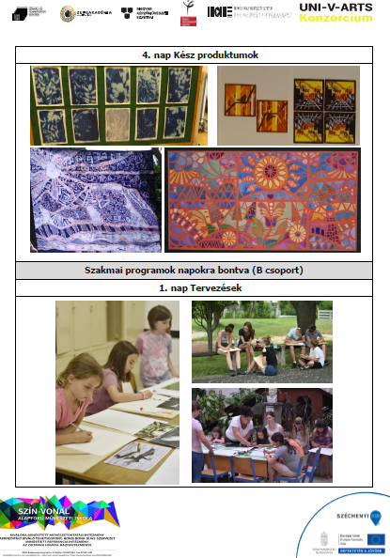
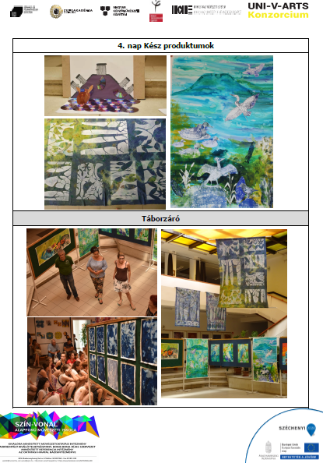
TANÓRÁN KÍVÜLI PROGRAMOK

Slide 21
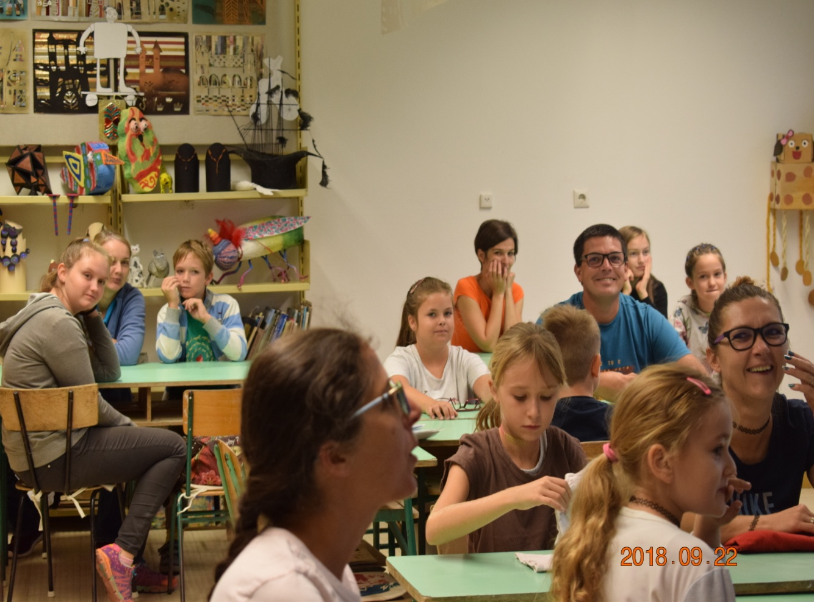
CSALÁDI PROGRAMOK (NTP-CSSZP)
Közös ügyünk a tehetséggondozás
Céljaink:
Tájékoztatás
Ismeretátadás
Közösségépítés
Élménynyújtás
Tapasztalatszerzés

Slide 22
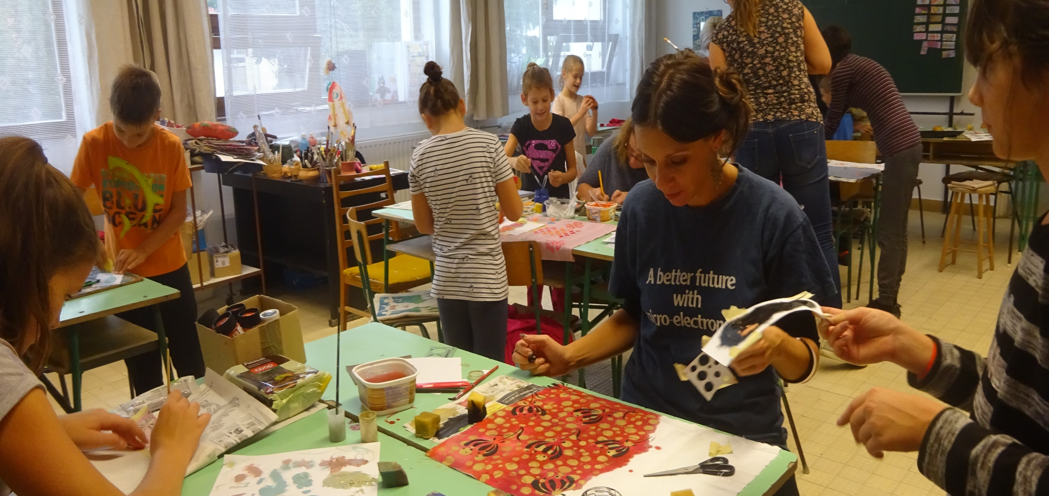
CSALÁDOK ÉVE JEGYÉBEN
MEGVALÓSULT ESEMÉNYEK:
Kiállítások, előadások, flashmob, szülő-diák szakkör, bemutató, tehetségnap

Slide 23
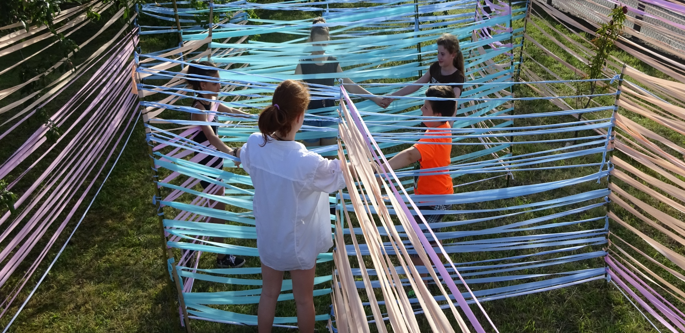
HÁTRÁNYKOMPENZÁLÓ PROGRAMOK
Hagyományos témájú műhelyek (grafika, festészet, textil, zománc)
Művészeti korszakokat, stílusokat és a kortárs művészetet feldolgozó műhelyek (pl. a századforduló, a land-art, fényfestés, film, képregény…)
3-4 napos bentlakásos tábor

Slide 24
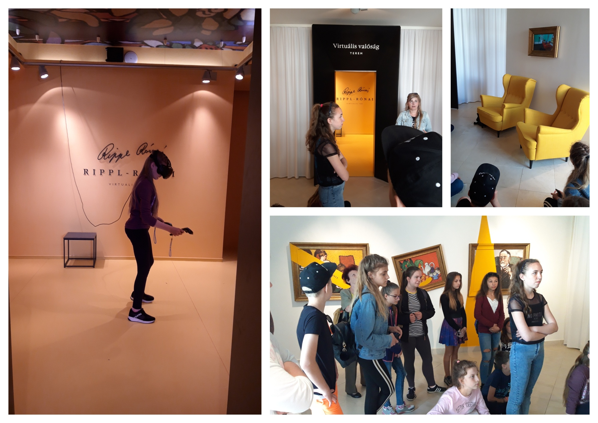

Slide 25
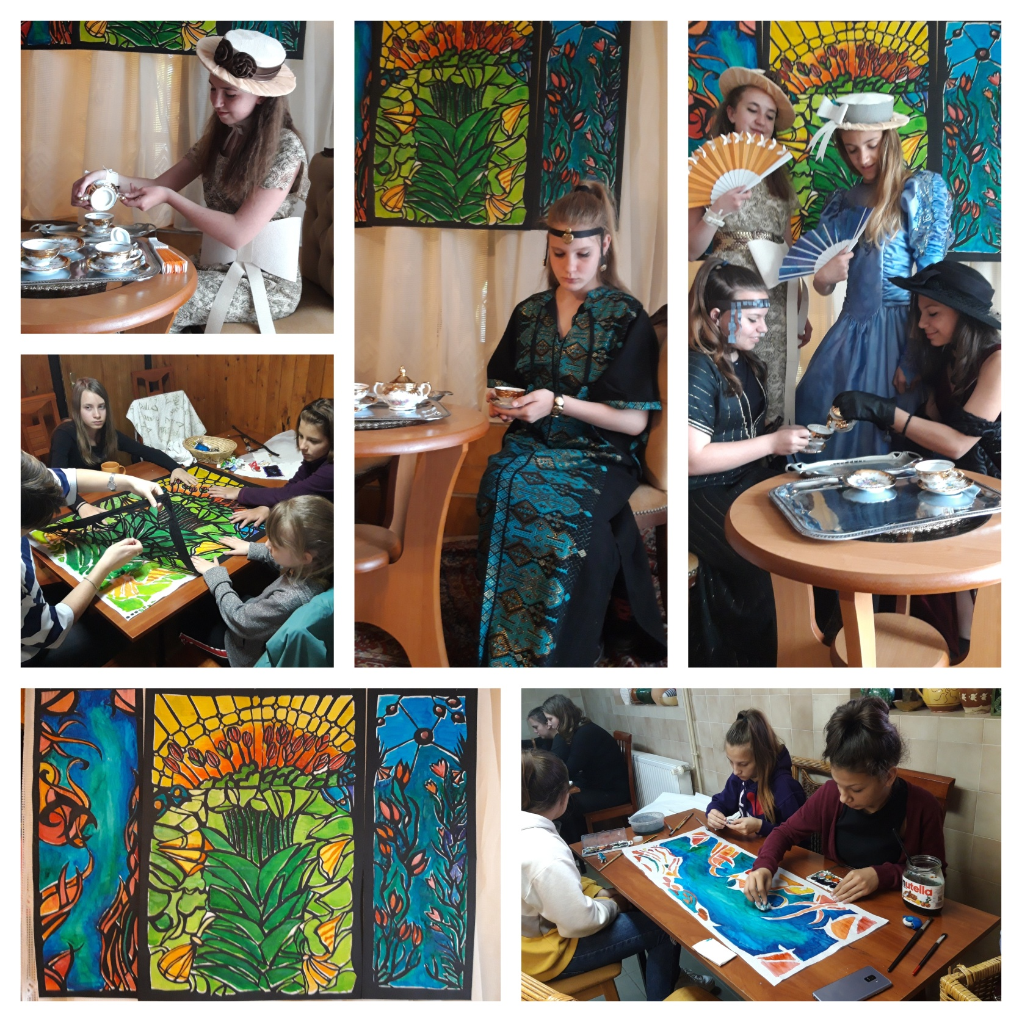

Slide 26
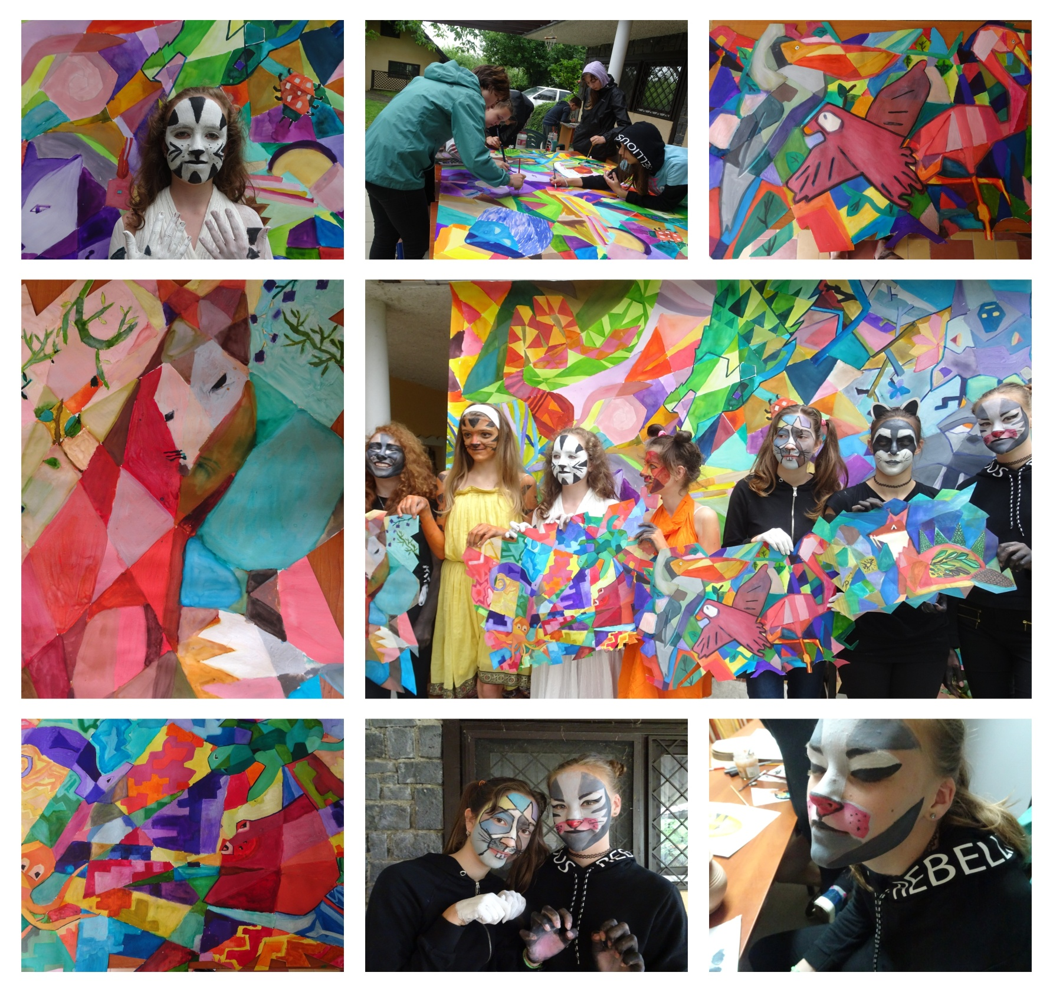

Slide 27
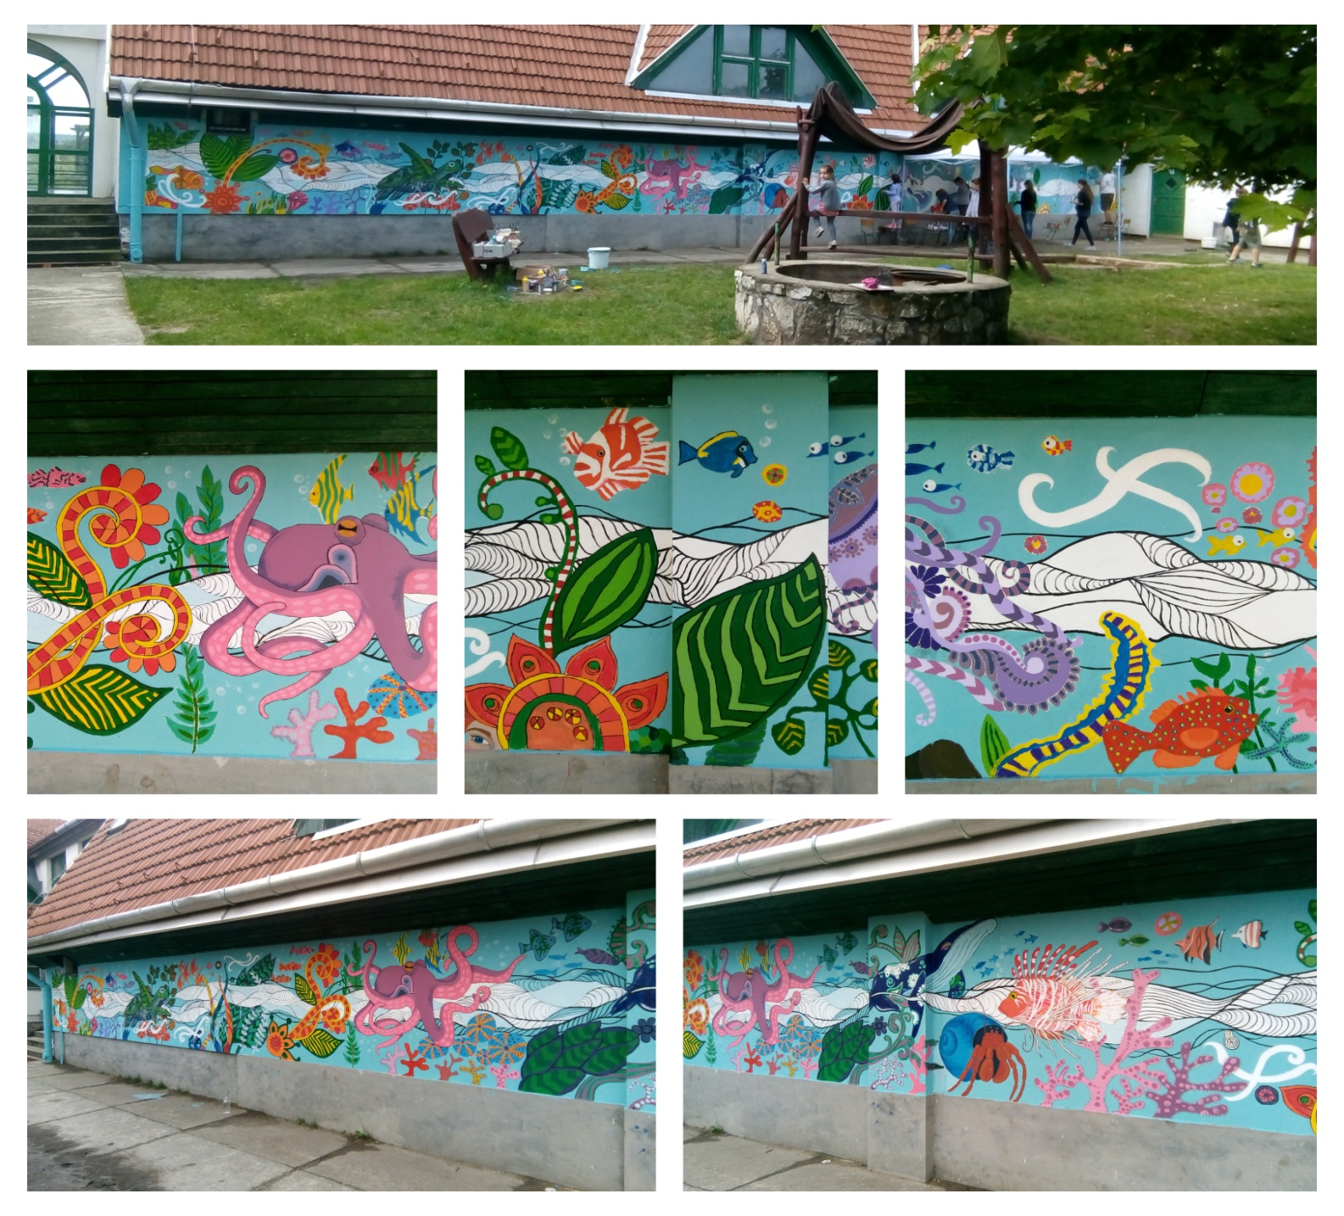
ISKOLASZÉPÍTÉS, ESZKÖZKÉSZÍTÉS

Slide 28
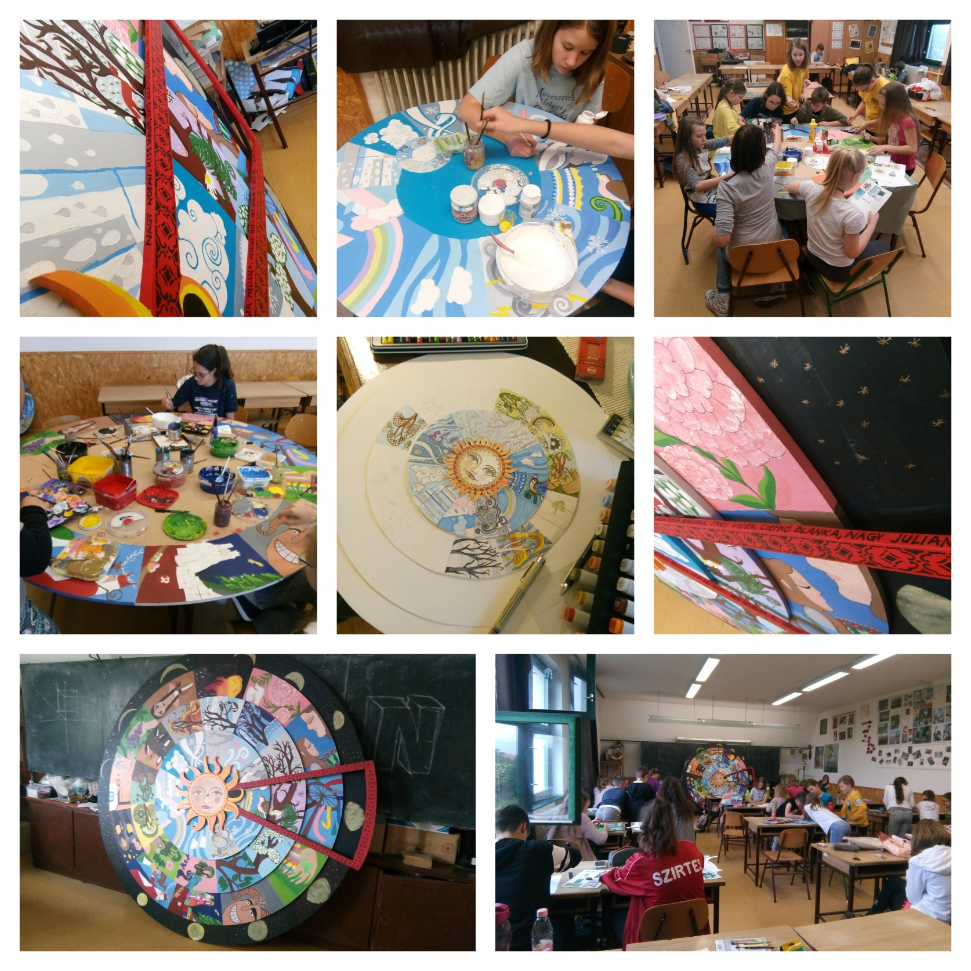

Slide 29
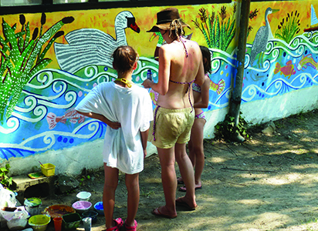
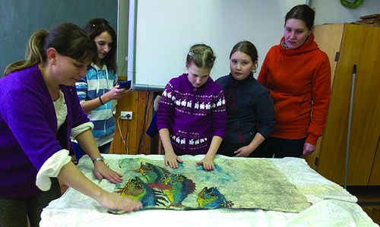

  KÖRNYEZETSZÉPÍTŐ TEVÉKENYSÉGEK

Slide 30
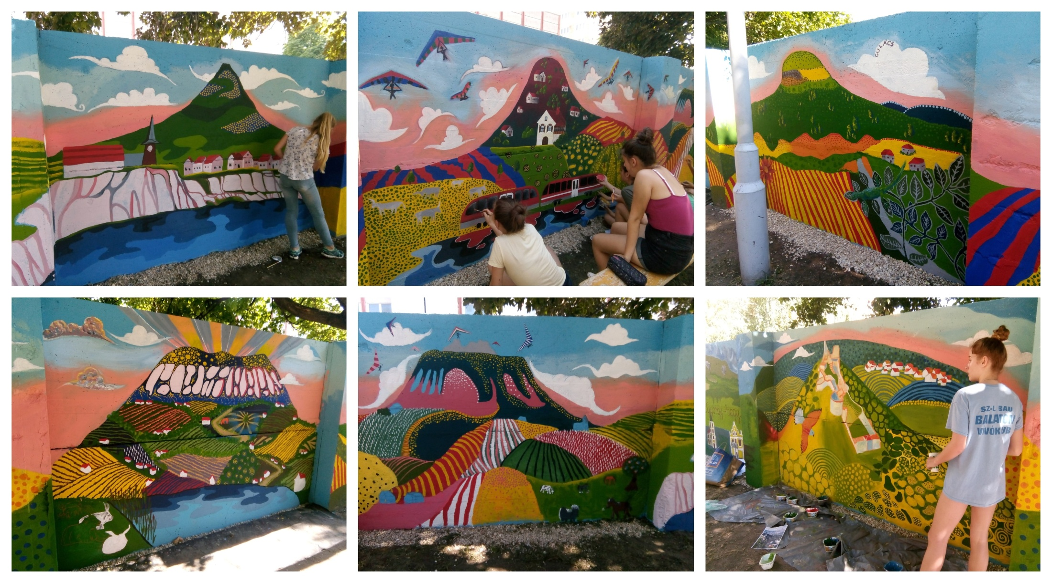
VÁROSSZÉPÍTÉS

Slide 31
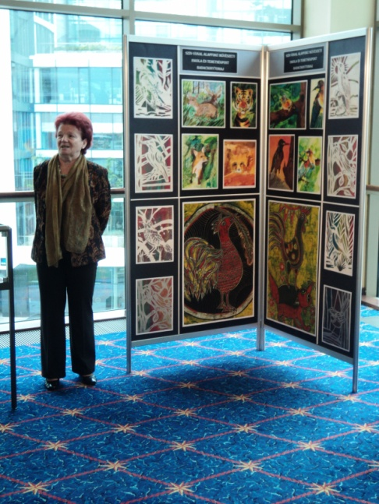
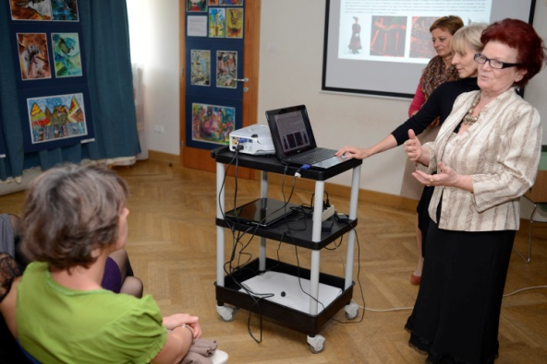
  BEKAPCSOLÓDÁS AZ ORSZÁGOS ÉS NEMZETKÖZI VÉRKERINGÉSBE
Művészetoktatási, tehetséggondozási és pályázati innovációk bemutatása
Előadások
Módszertani köteteink közreadása
Műhelyfoglalkozások
Média szereplések
Hazai és nemzetközi publikációk

Slide 32
BÁZISINTÉZMÉNYI SZEREPKÖR
Az Oktatási Hivatal Bázisintézménye
A Magyar Képzőművészeti Egyetem Bázisintézménye
Veszprém
Fejér megye
Országos lefedettség
A HÁLOZATOSODÁS KITELJESÜLÉSE

Slide 33
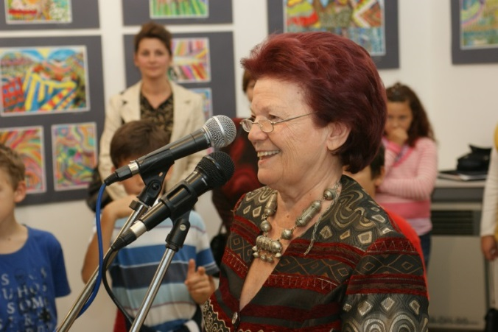
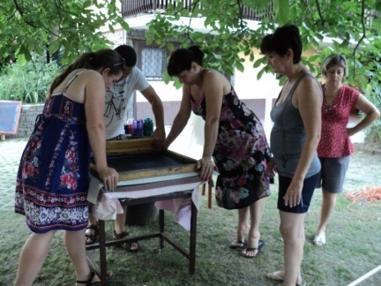
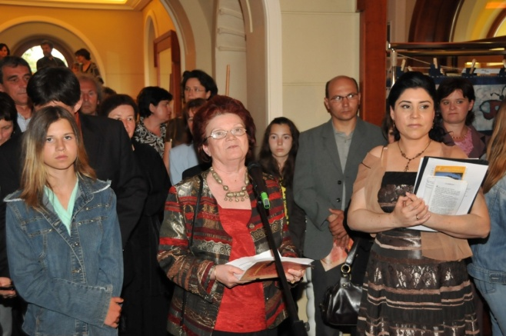
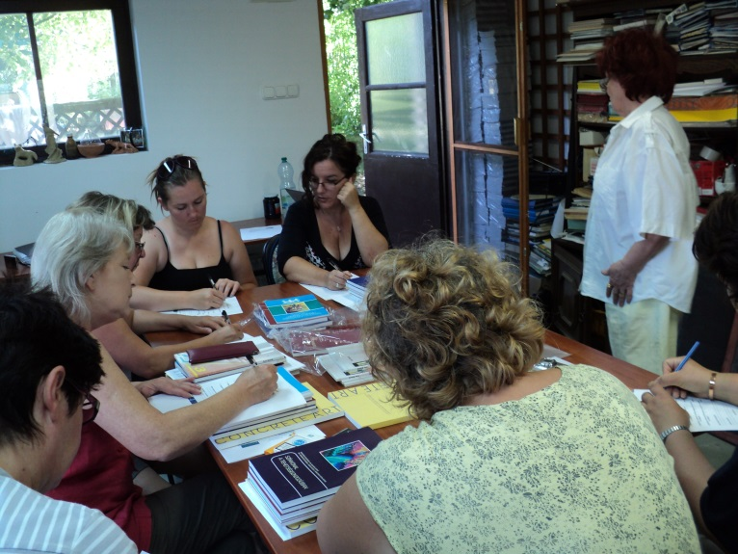
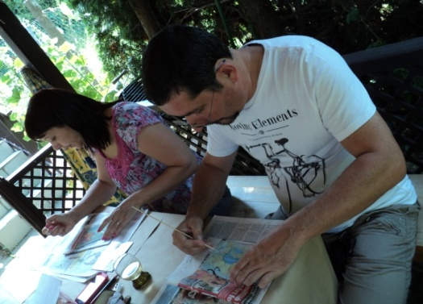
  BÁZISINTÉZMÉNY SZEREPKÖR
jó gyakorlatok akkreditálása
jó gyakorlatok átadása
innovációk indítása

Slide 34
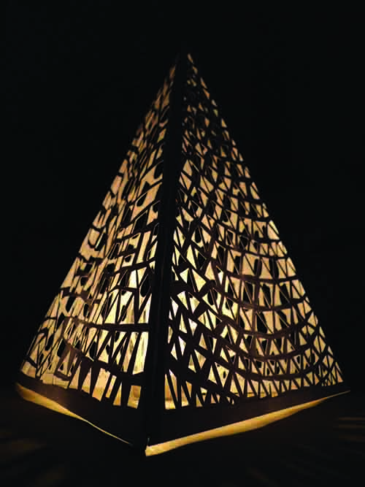
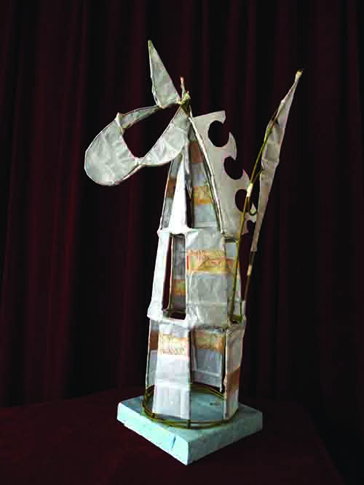
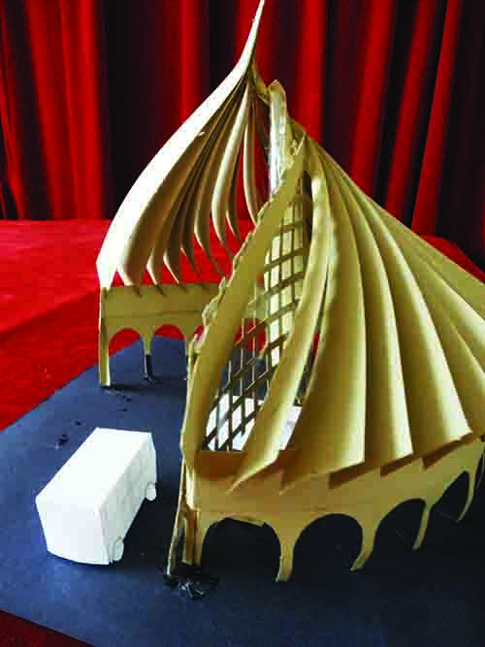
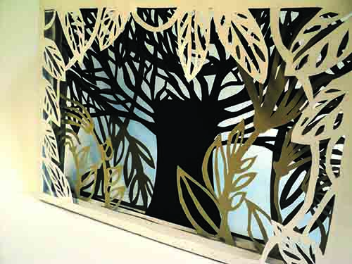

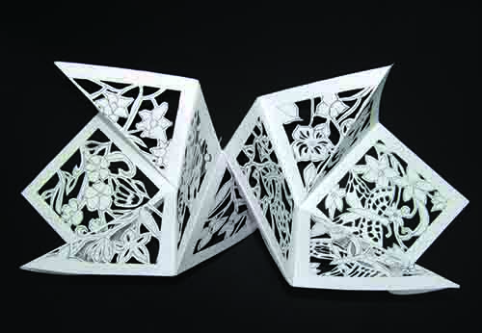
ORSZÁGOS VERSENYEK RENDEZÉSE
ORSZÁGOS VERSENYEKRE TÖRTÉNŐ FELKÉSZÍTÉS – PAPÍR

Slide 35





  ORSZÁGOS VERSENYEK RENDEZÉSE
  ORSZÁGOS VERSENYEKRE TÖRTÉNŐ FELKÉSZÍTÉS – BŐR

Slide 36





  ORSZÁGOS VERSENYEK RENDEZÉSE
  ORSZÁGOS VERSENYEKRE TÖRTÉNŐ FELKÉSZÍTÉS – TEXTIL

Slide 37






  ORSZÁGOS VERSENYEK RENDEZÉSE
  ORSZÁGOS VERSENYEKRE TÖRTÉNŐ FELKÉSZÍTÉS – FÉM, ZOMÁNC

Slide 38






  ORSZÁGOS PROJEKTJEINK – TÁRGYALKOTÓ VERSENYEK

Slide 39

  ORSZÁGOS PROJEKTJEINK – TÁRGYALKOTÓ VERSENYEK

Slide 40

KÉPREGÉNY- ÉS FILMTERVEZŐ VERSENYEINK

Slide 41


Slide 42

  ORSZÁGOS SZINTŰ KÖZÖS INNOVÁCIÓ (MAMOSZ)
Kutatások
Módszertani anyagok készítése
(tanároknak,
diákoknak)
Tanár továbbképzési anyagok kidolgozása

Slide 43
AZ ALAPFOKÚ MŰVÉSZETI ISKOLÁK KÉPZŐ-ÉS IPARMŰVÉSZETI ÁGÁRA KÉSZÜLT SAJÁT MINTAPROGRAMJAINK
Grafika és festészet tanszak
Környezet- és kézműves kultúra tanszak
Képzőművészet tanszak

Slide 44


KÉPZŐ-ÉS IPARMŰVÉSZETI MINTAPROGRAMJAINK
Fém-és zománcműves tanszak
Textil-és bőrműves tanszak

Slide 45

Példák a mintaprogram egységekre

Slide 46

Példák a mintaprogram egységekre

Slide 47

Példák a mintaprogram egységekre

Slide 48

Példák a mintaprogram egységekre

Slide 49

Példák a mintaprogram egységekre

Slide 50


TANÍTÁSI-TANULÁSI SEGÉDESZKÖZEINK

Slide 51
A PROGRAMJAINK SAJÁTOSSÁGAI
holisztikus szemlélet
az elkülönítés helyett egymásra építi a két tantárgy tananyagtartalmát
kiküszöböli a feladatcsoportokban megjelenő indokolatlan megkötéseket
példát mutat a rugalmas alakíthatóságra, fejleszthetőségre

Slide 52
MÓDSZERTANI ELJÁRÁSAINK JELLEMZŐI
személyes preferenciákat figyelembe vevő,
közvetlen érzéki tapasztalásra épülő
érzékenyítő, játékos, élmény és személyiségközpontú
megfigyelésen, gondolkodáson, problémamegoldáson alapuló
tanulói és tanári együttműködésre, közösségi felelősségvállalásra épített tanulást elősegítő módszer

Slide 53
A nevelési-oktatási mintaprogramhoz akkreditáltatott tanártovábbképzések:
A vizuális nevelés fókuszai
A kifejezőkészség bátorítása a 20 század és kortárs művészet eszköztárával (I.II.)
Kép és képalkotás a vizuális művészeti nevelés, és a valóság megismerésnek folyamatában
Terek, tárgyak a vizuális nevelés személyiség- és kompetencia-fejlesztésében
Célja a tanulás eredményességének növelése a művészeti neveléssel

Slide 54
A MAGYAR KÉPZŐMŰVÉSZETI EGYETEMMEL VÉGZETT FEJLESZTÉSEK, EGYÜTTMŐKÖDÉS
- nevelési-oktatási program kidolgozása
- a tanórai munkához mintaprogramok készítése
- tanórán kívüli programokhoz leírások készítése
- akkreditált továbbképzési programok kidolgozása
- módszertani segédletek összeállítása
- feladattervező mátrixok kialakítása
- az eszközjegyzék elemzése, módosítási javaslatok tétele
- akkreditált tanártovábbképzések tartása
- a pilot kipróbálása
- a tanárok bevonása a fejlesztésekbe
- tanároknak szakmai találkozások, támogató programok szervezése
- a tanulóknak alkotótáborok, rendezvények biztosítása

Slide 55
AZ ORSZÁGOS EGYÜTTMŰKÖDÉSEK EREDMÉNYE
Az alapfokú művészetoktatás képző- és iparművészeti ágára
új Nevelési-oktatási program kidolgozása
Az alapfokú művészetoktatás képző- és iparművészeti ágára
tanterv módosítási javaslat megfogalmazása
Az alapfokú művészetoktatás képző- és iparművészeti ágára
akkreditált tanár továbbképzési programok kidolgozása, indítása
A szervezeti együttműködés , diákokra, családokra, pedagógusokra, intézményekre, a társadalom széles körére történő kiterjesztése

Slide 56
Köszönöm a figyelmet!
Baranyai Zoltánné
vpmbt@t-email.hu
+36 30 939 7462

